Slide 1
電壓
4-3

Slide 2
電壓（V）
(1) 定義
a. 電流如同水流，就像是電荷的流動，電池能給予電荷能量，使電荷繼續流動，科學家將一單位電荷在電池或導體兩端的能量差稱為 。
電壓

Slide 3
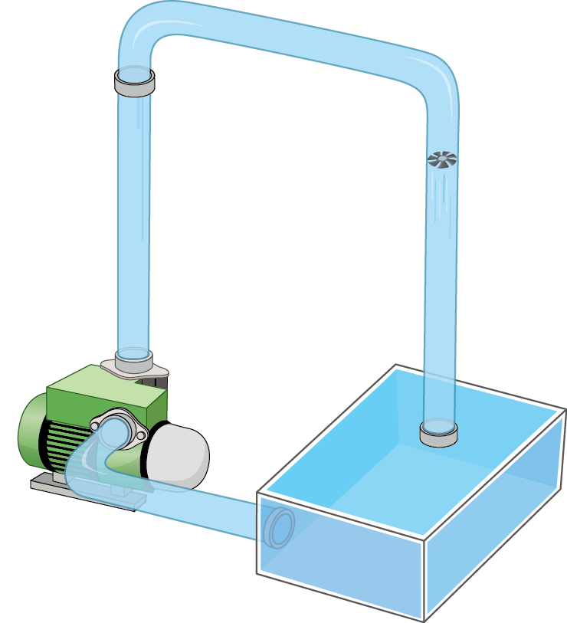
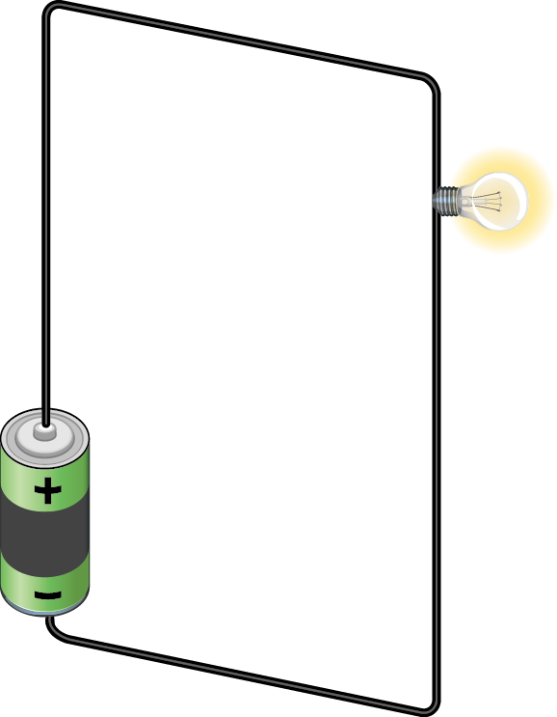
電壓（V）
(1) 定義
b. 電池的作用是提供電壓。
a
水流 |
抽水機提供水壓使渦輪轉動
b
電路 |
電池提供電壓使燈泡發亮
高水位
水管
渦輪
導線
水流
電流
燈泡
抽水機
低水位
電池
▲水路與電路的比較

Slide 4
電壓（V）
(2) 單位： 。
(3) 測量
a. 測量儀器為伏特計，使用前調整歸零鈕使指針 。
b. 將伏特計與待測電器 。
c. 伏特計的正極連接電器與電池的
，負極連接電器與電池的
。
伏特（V）
歸零
並聯
正極
負極

Slide 5
電壓（V）
(3) 測量
d. 測量時，應由 到 漸漸改變測量範圍。
e. 伏特計電阻大， 直接與電池相接。
大
小
可

Slide 6
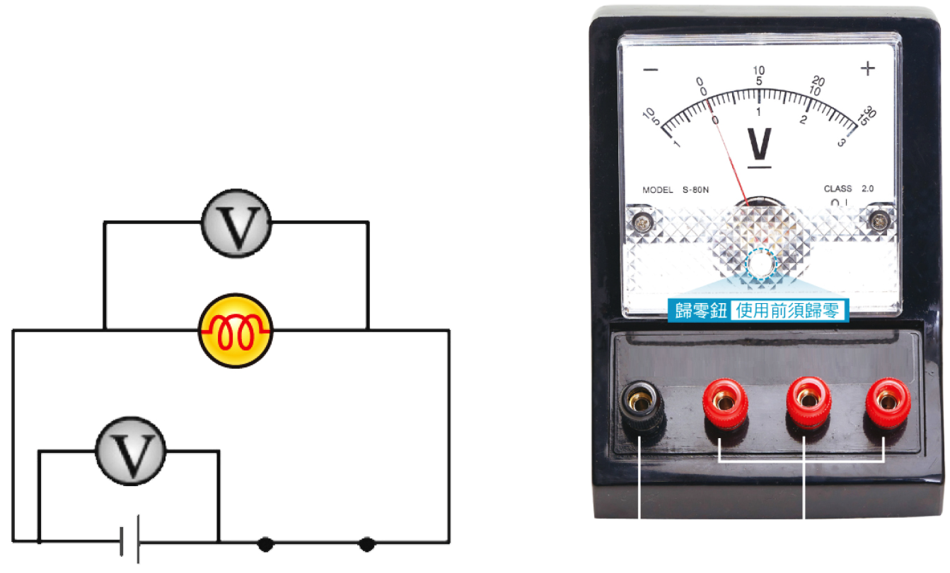
電壓（V）
歸零鈕
使用前須歸零
−
3V
15V
30V
負極端子
正極端子
▲伏特計與待測電路的連接方式

Slide 7
串聯與並聯時的電壓
(1) 燈泡串聯時，電路上各處的電壓相加等於總電壓。
(2) 燈泡並聯時，電路上各處的電壓大小皆相同。

